Slide 1
18 NFS 檔案傳輸服務

Slide 2
簡介
NFS的英文為Network File System，中文意為網路檔案系統。NFS是Linux透過網路分享檔案和應用程式的方法之一。
通過NFS，我們可以將目錄分享給其它的Linux主機，使用方式如同本地硬碟的掛接 (mount)，成功掛接後，可如同本機上的一般目錄進行存取。

Slide 3
RPC 遠程程序呼叫
RPC的英文是 Remote Procedure Call，意思為遠端程序呼叫。RPC的最主要功能，是在指定每個NFS功能所對應的埠口號碼，並且回報給客戶端，讓客戶端可以連結到正確的埠口。
當NFS伺服器啟動時，會隨機取用數個埠口，並會主動向RPC註冊，因此RPC可以知道每個埠口對應的NFS功能。

Slide 4
安裝 NFS
安裝套件
$ sudo apt-get -y install nfs-common nfs-kernel-server rpcbind
安裝後會自動啟動NFS伺服器，要查詢RPC訊息，指令如下：
$ sudo rpcinfo -p

Slide 5
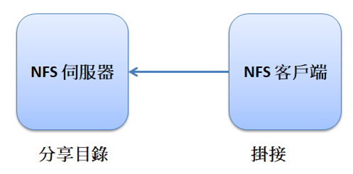
配置 NFS 伺服器
NFS伺服器的配置步驟如下：
建立【/etc/exports】檔案，此檔案定義了伺服器欲共享的檔案系統，以及共享它們的規則。
啟動NFS伺服器，並讀取【/etc/exports】檔案。

Slide 6
配置 NFS 客戶端
在客戶端，我們一樣可以使用showmount指令來查看遠端NFS伺服器的匯出檔案系統。

Slide 7
開機自動掛載
在客戶端，編輯 /etc/fstab
$ sudo /etc/fstab
新增下列內容：
serverA:/home /mnt/home nfs4 rw,bg,soft 0 0

Slide 8
實習 : NFS 配置實作
在本實習中，我們要練習NFS伺服器及客戶端的配置。

